Slide 1
Diseño de mecanismos por computadora
Cárcamo Abundis Karen Michelle
4TM42

Slide 2

¿Qué espero de la materia?
Saber utilizar un nuevo programa y trabajar en 3D

Slide 3
Listas de mecanismos
Transmisión lineal (poleas,palancas): Transmite el movimiento, fuerza y potencia por un motor de manera lineal a otro punto​
Mecanismos de transmisión circular: en este caso, el elemento de entrada y el elemento de salida tienen movimiento circular. Ejemplo: Los sistemas de engranajes.​
Mecanismos de transmisión lineal: en este caso, el elemento de entrada y el elemento de salida tienen movimiento lineal. Ejemplo: La palanca.​
Sistema de deposito unitario:está fabricado de tal manera que todos los elementos que lo componen, estan posicionados en una sola unidad​
El sistema biela-manivela es un mecanismo articulado plano constituido por cuatro elementos: soporte, manivela, biela y pistón. El objetivo de este mecanismo es transformar un movimiento rectilíneo en otro circular oviceversa.​
Mecanismos de transmisión circular: Son los que llevan a cabo el movimiento por medio de un sistema dpoleas con correa, por ruedas de fricción, un tren de poleas, de un tornillo, con engranes o ruedas dental​
En el motor del automóvil el conjunto del pistón, biela y cigüeñal, tiene la doble misión de transmitir la fuerza originada en la combustión y transformar el movimiento alternativo del pistón en movimiento de rotación en el cigüeña.​
Mecanismo de transmision de movimiento: son mecanismos que transmiten el movimiento,fuerza y potencia de un punto a otro sin cambiar la naturaleza de este​
Transmisión circular lineal: Mediante levas, excentricas o conjuntos de biela-manivela, se transforma el giro del motor en desplazamiento vaiven. ​

Slide 4
Manual de diseño (fórmulas)
Poleas: https://www.industriasjaguar.com/es/productos/elevacion-traccion/poleas-manuales​
Engranajes: Manual de Engranajes Diseño, Manufactura y Aplicación (PDF) - Darle W. Dudley. (galleton.net)​
Tornillos: Ficha Técnica: Tornillos, tuercas y arandelas (studylib.es)​
Levas:(Microsoft Word - 1. Car\341tula, dedicatoria, pr\363logo, resumen, \355ndice) (udep.edu.pe)​
Biela-Manivela: ▷ Mecanismo biela-manivela: qué es, aplicaciones, fórmula... (ingenierizando.com)​
Tipos de mecanismos: https://sites.google.com/site/mecanismos1oima03sap2/elementos-de-maquinas/tipos-de-mecanismos​
​

Slide 5
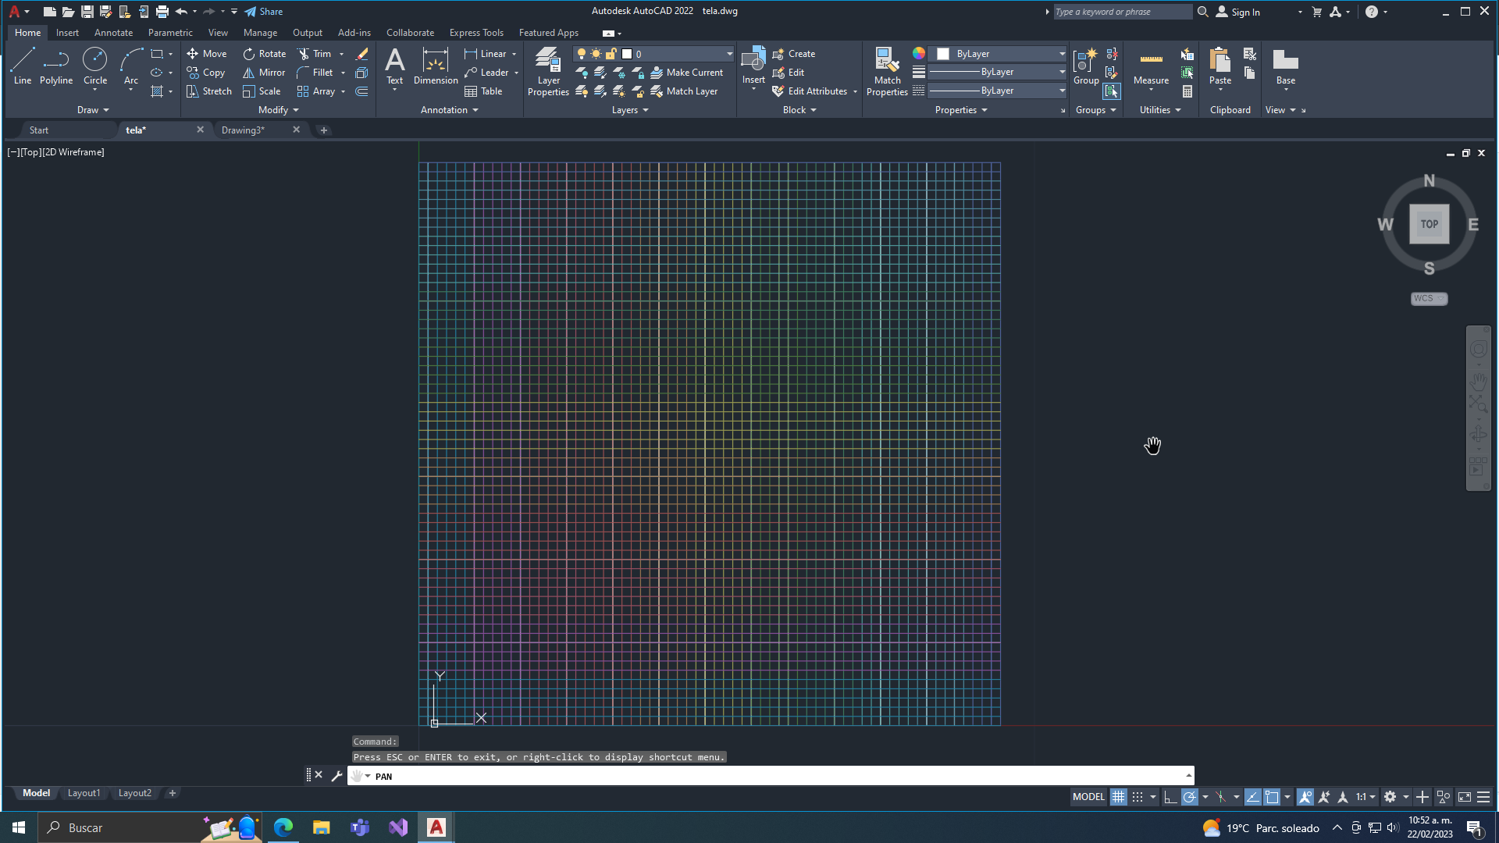
Tejido plano
Comandos utilizados:
Line
Ctrl + c
Ctrl + v
Agregamos color en propiedades y en My layers

Slide 6
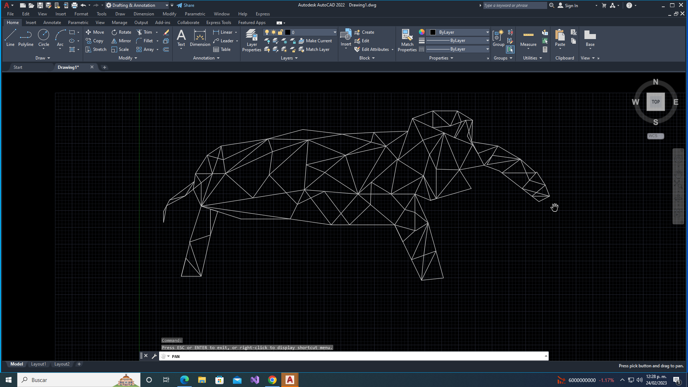
Figurita
Comandos utilizados:
Line

Slide 7
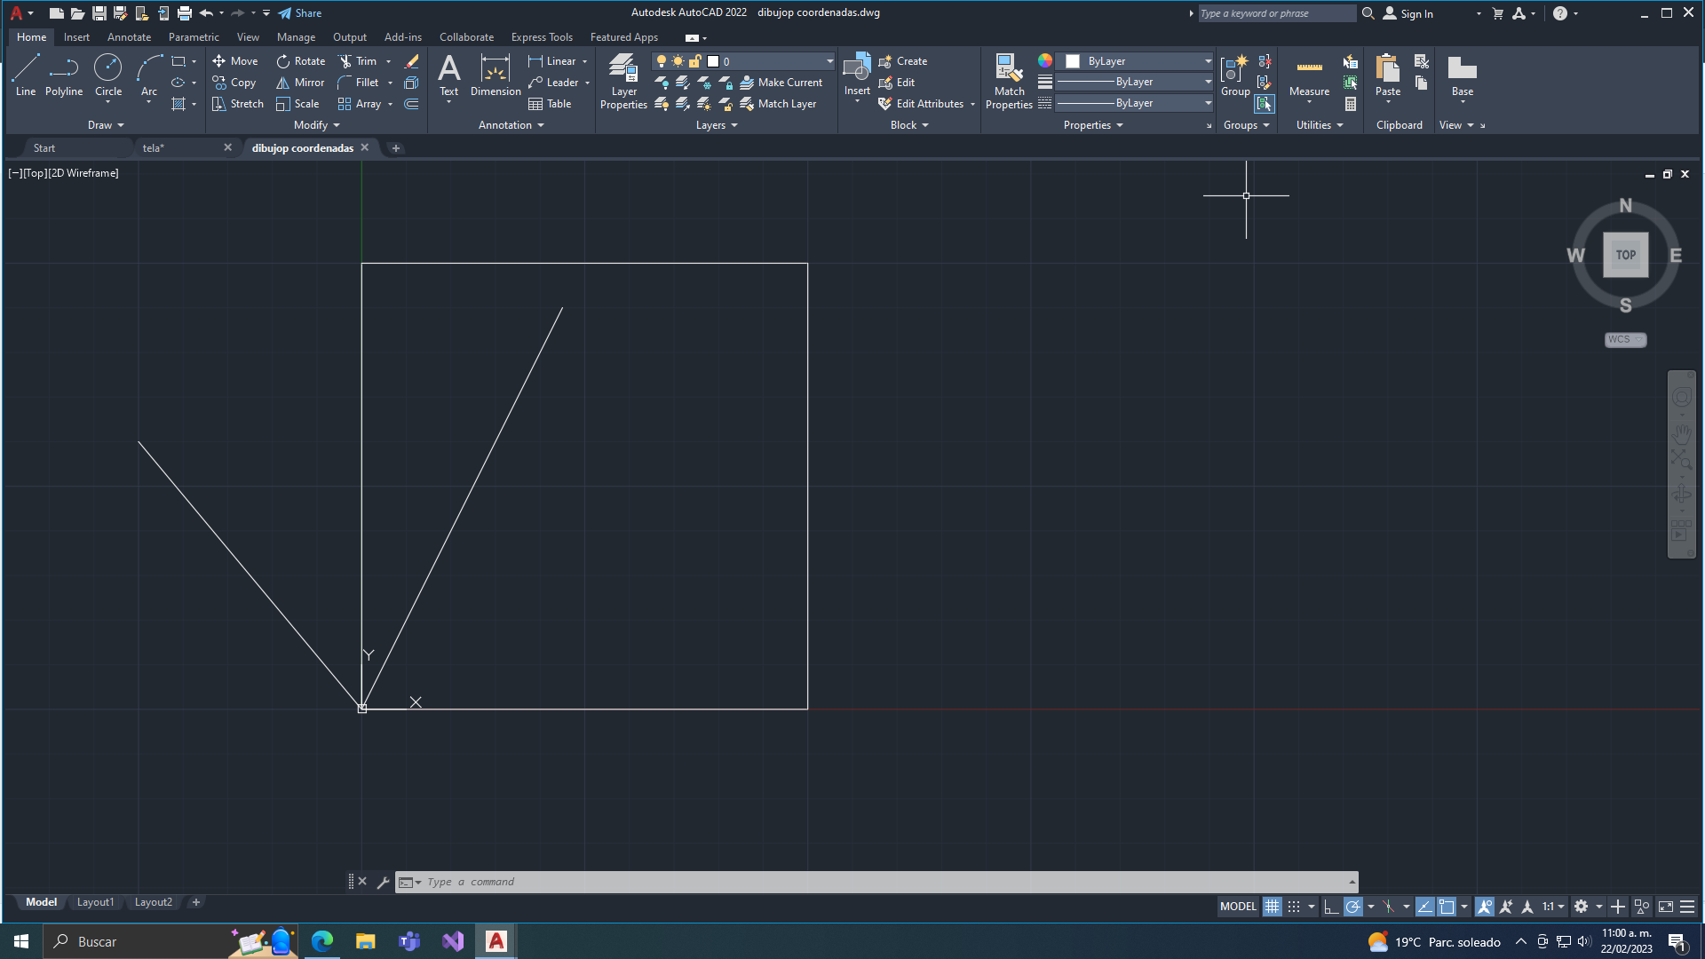
Coordenadas
Comandos utilizados:
Line
Coordenadas
Desde (0,0)​
(45,90)​
(-50,60)​
Continuas​
(0,0)​
(0,100)​
(100,0)​
(0,-100)​
(-100,0)​

Slide 8
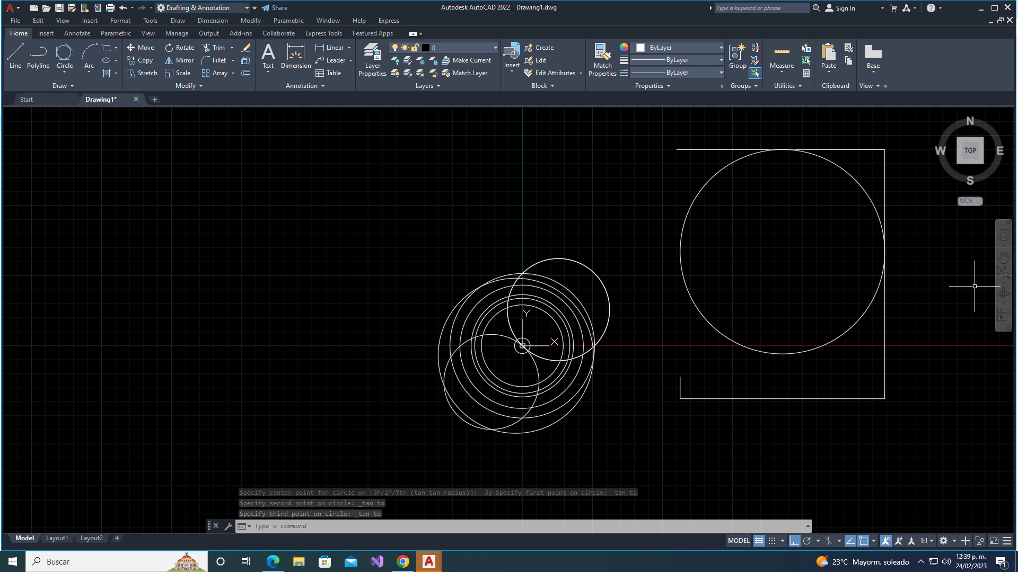
circulos
Comandos utilizados:
Circle

Slide 9
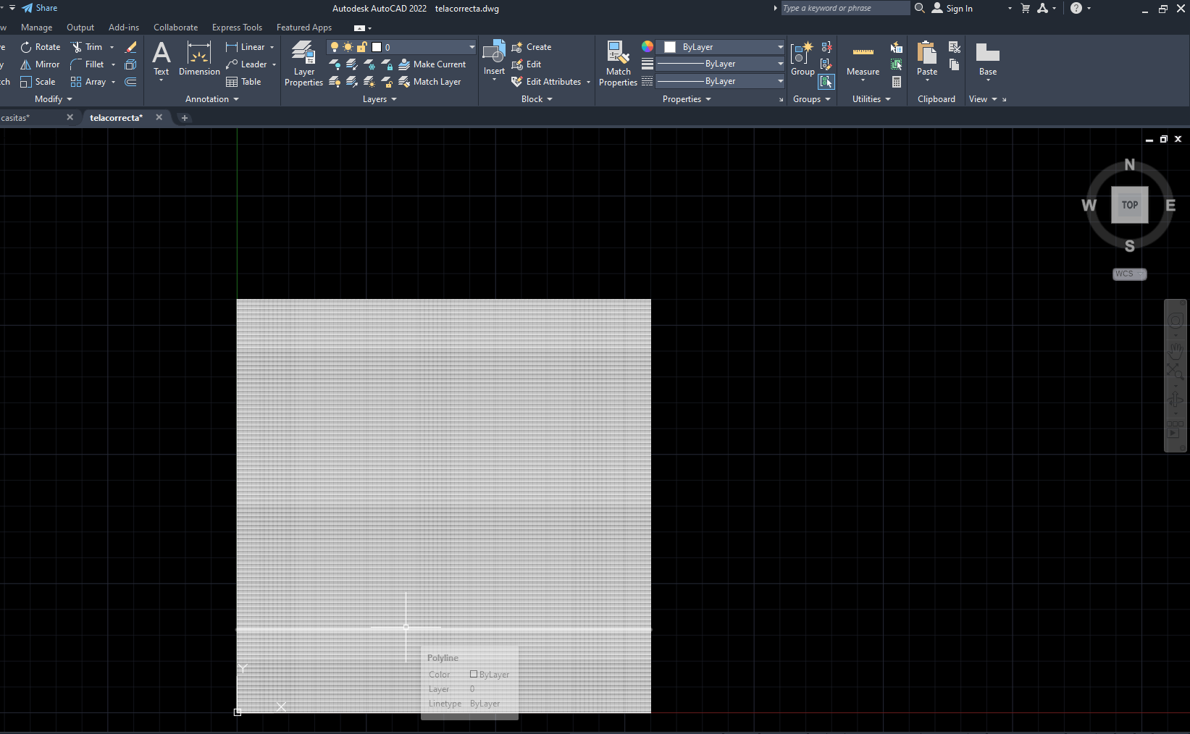
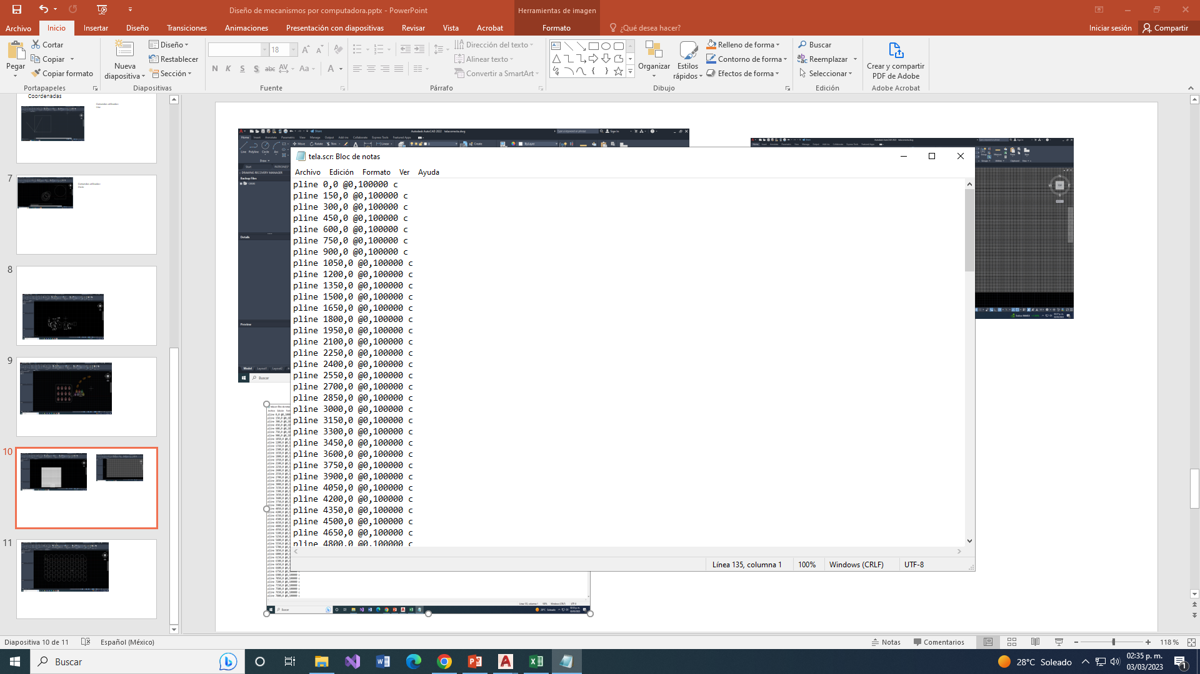
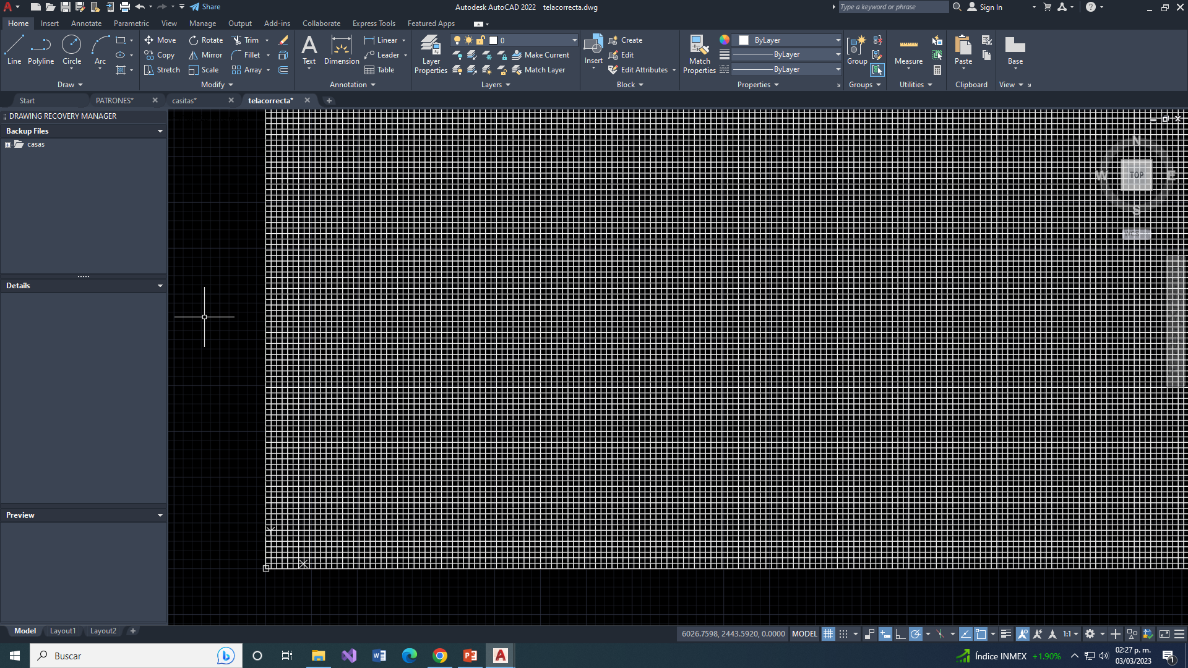
Tela de punto .scr
Tejido plano por .scr
Utilizando coordenadas en mm

Slide 10
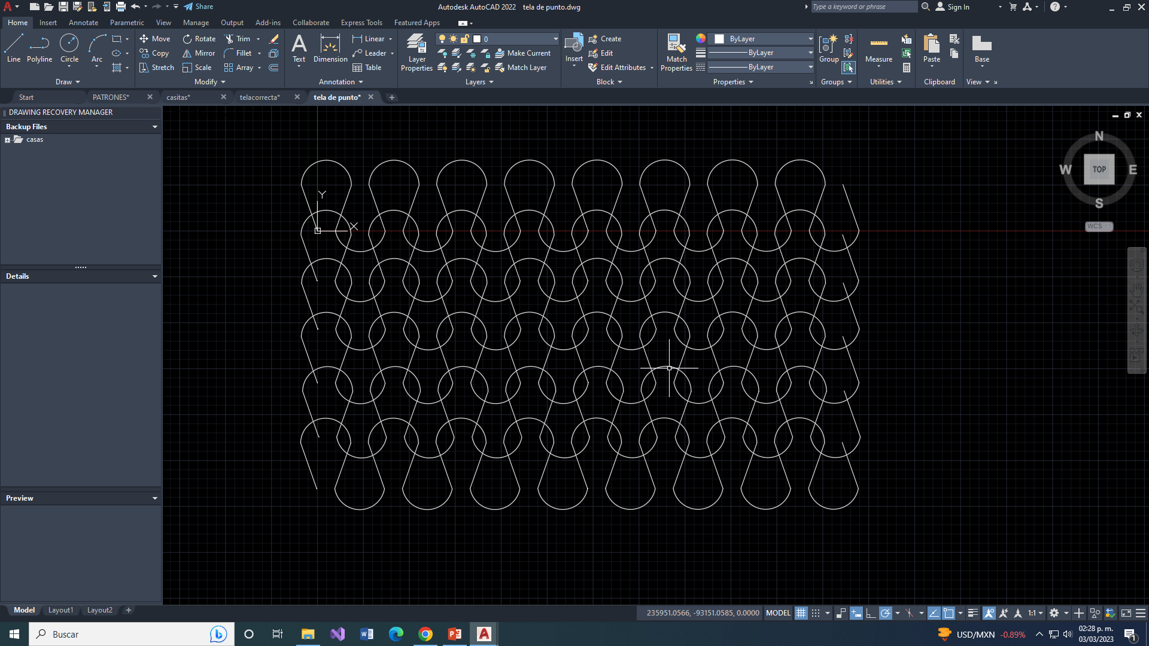
Tela de punto
Comandos:
Circle
Ctrl + c
Ctrl + v
Line

Slide 11
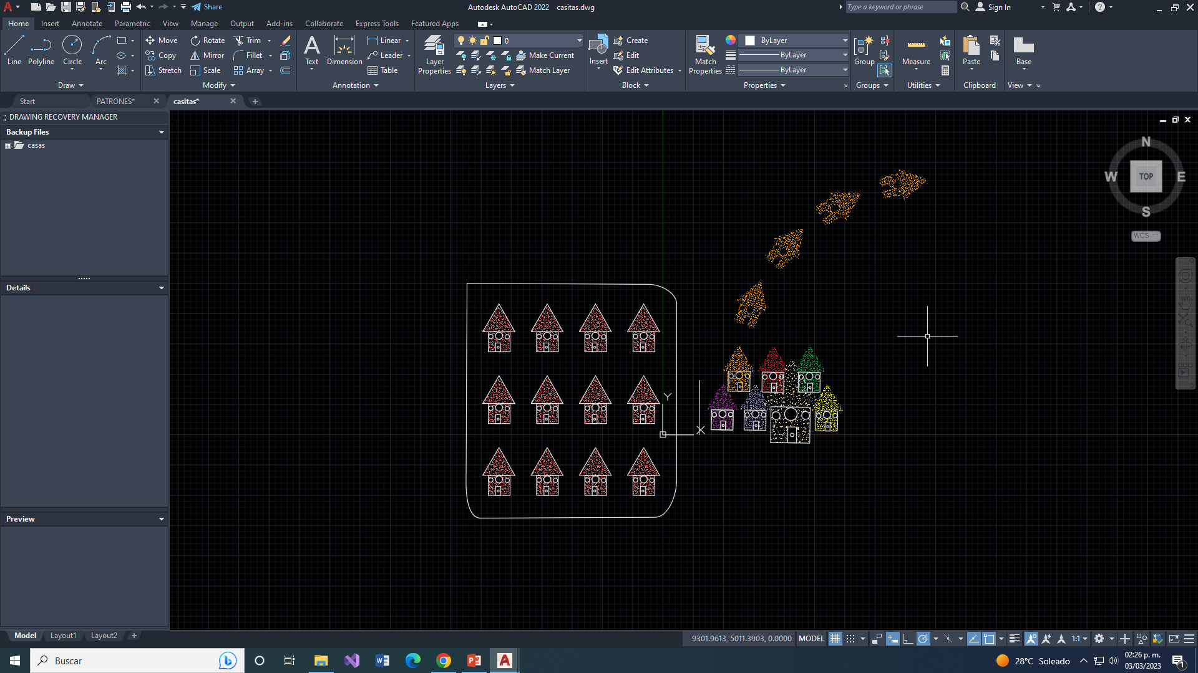
casas
Comandos:
Copy
Mirror
Array
Scale
Rectángulo
Polígono

Slide 12
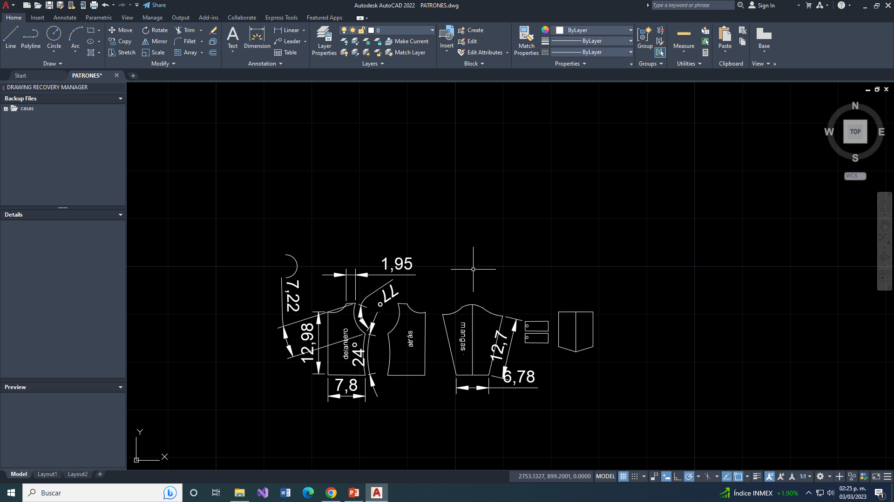
patrones
Coordenadas:
Rectángulo
Dimensión
Texto
Mirror
Scale
Rotate

